Slide 1

БЮДЖЕТ
ДЛЯ
ГРАЖДАН
Бюджет муниципального образования Белореченский район на 2024 год
и на плановый период
2025 и 2026 годов

Slide 2



Основными целями бюджетной и налоговой политики на 2024-2026 годы, как и ранее, остаются:
приоритетное обеспечение населения бюджетными услугами;
    сохранение и развитие налогового потенциала на территории муниципального образования Белореченский район;
      формирование условий для развития предпринимательского и инвестиционного климата;
        обеспечение уровня доходов местного бюджета, достаточного для гарантированного и качественного выполнения задач и функций местного самоуправления;
        обеспечение сбалансированности местного бюджета;
          повышение результативности использования средств местного бюджета, повышение эффективности деятельности муниципальных учреждений.

Slide 3
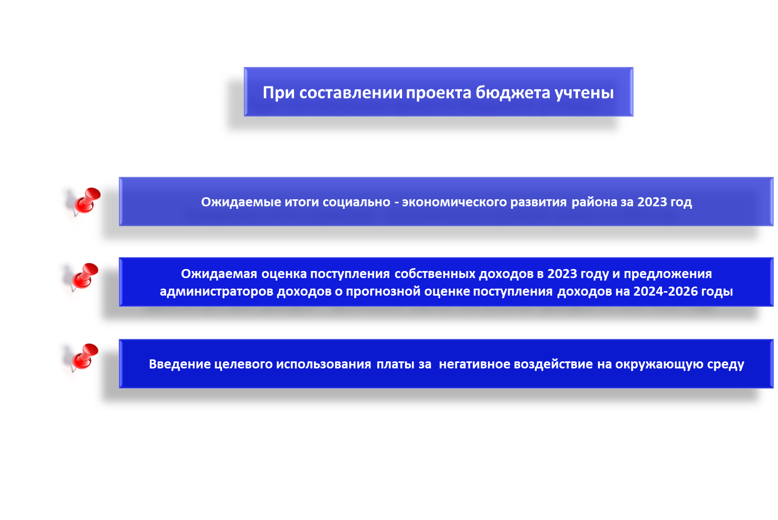
Особенности формирования бюджета

Slide 4
Общие характеристики бюджета по доходам
млн. руб.
Наименование | Первона чальный бюджет 2023 год | Проект бюджета 2024 год | Отклонение 2024 к 2023 году | Плановый период
 |  |  |  | 2025 год | 2026 год
Общий объем бюджета по доходам | 3172,8 | 3479,1 | +306,3 | 3232,5 | 2980,8
Собственные поступления | 1004,0 | 1156,0 | +152,0 | 1213,3 | 1213,5
Безвозмездные поступления | 2168,8 | 2323,1 | +154,3 | 2019,2 | 1767,3
дотация на бюджетную обеспеченность | 253,1 | 278,4 | +25,3 | 222,7 | 210,3
Субвенции, субсидии и иные МБТ | 1915,7 | 2044,7 | +129,0 | 1796,5 | 1557,0

Slide 5
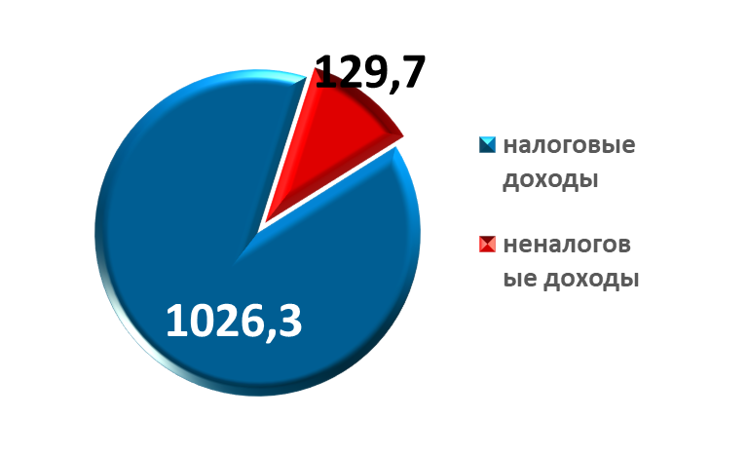
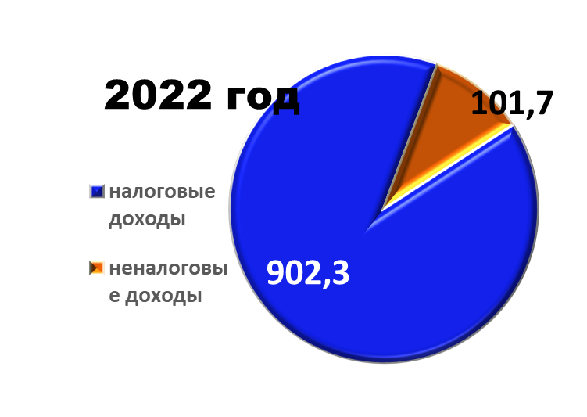
Собственные налоговые и неналоговые доходы
2024 год
+152,0 млн. рублей
+28,0
+124,0

Slide 6
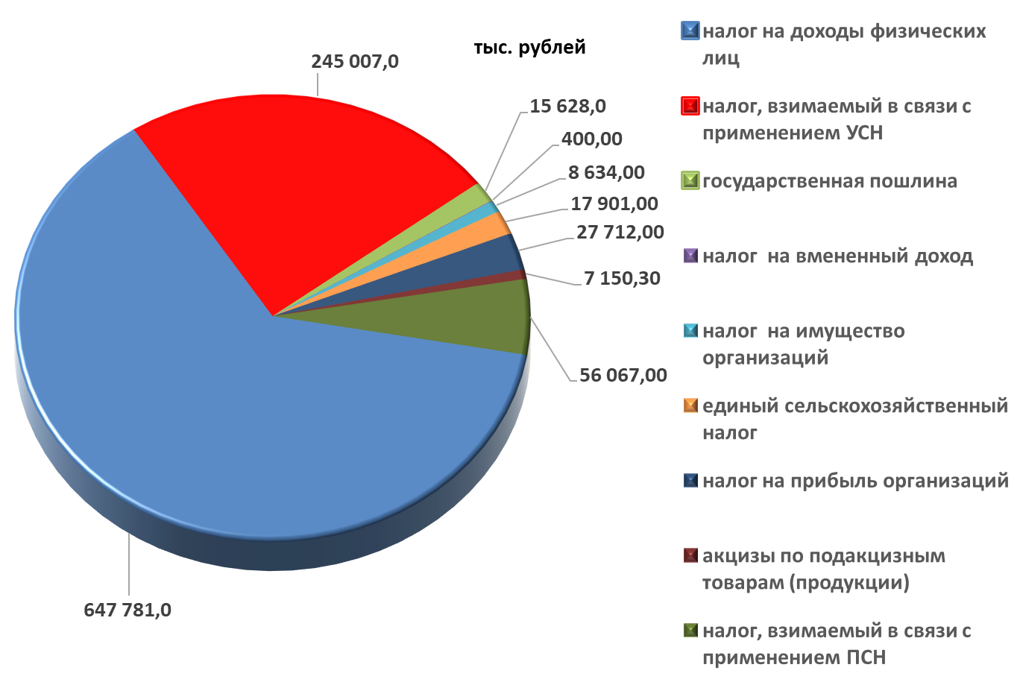
Налоговые доходы
2024 год

Slide 7
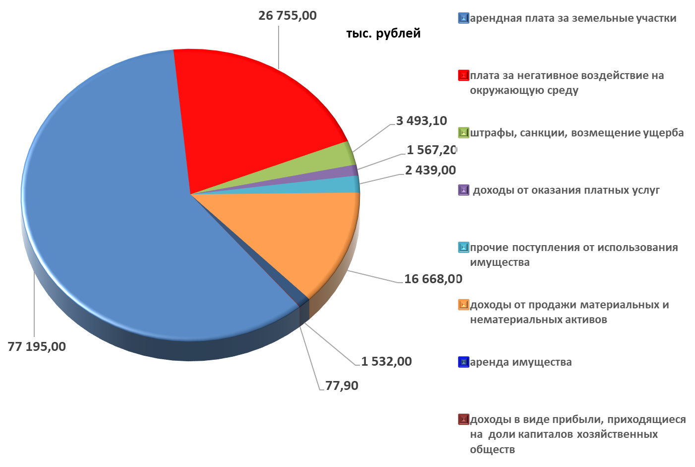
Неналоговые доходы
2024 год

Slide 8

Безвозмездные поступления из краевого бюджета
Первоначальный бюджет
2023 год
Первоначальный бюджет
2024 год
2168,8 млн рублей
ДОТАЦИИ
253,1 млн рублей
СУБСИДИИ
530,2 млн рублей
2323,1 млн рублей
ДОТАЦИИ
278,4 млн рублей
СУБСИДИИ
498,3 млн рублей
СУБВЕНЦИИ
1385,5 млн рублей
СУБВЕНЦИИ
1546,4 млн рублей
Плановый период:
2025 год – 2019,2 млн рублей
2026 год – 1767,3 млн рублей

Slide 9
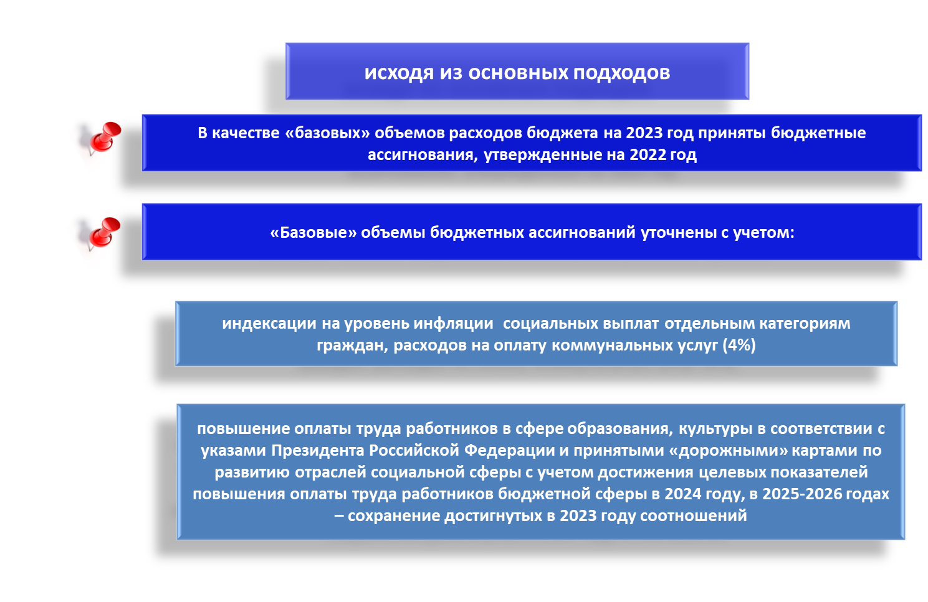
Формирование объема и структуры расходов

Slide 10
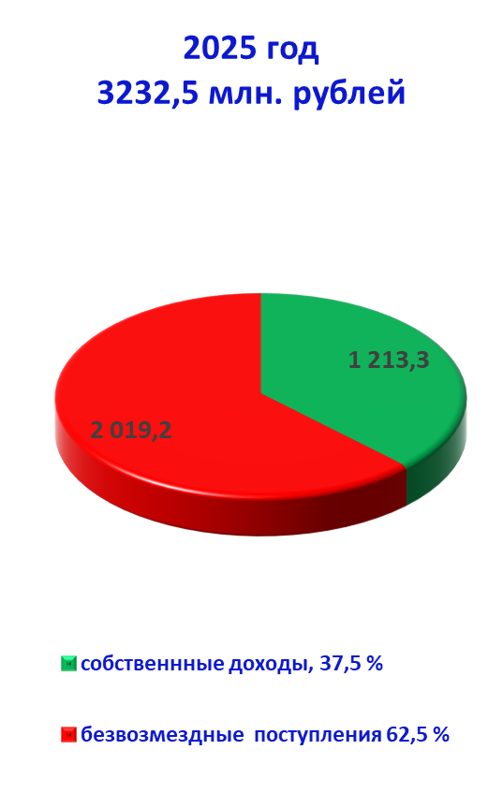
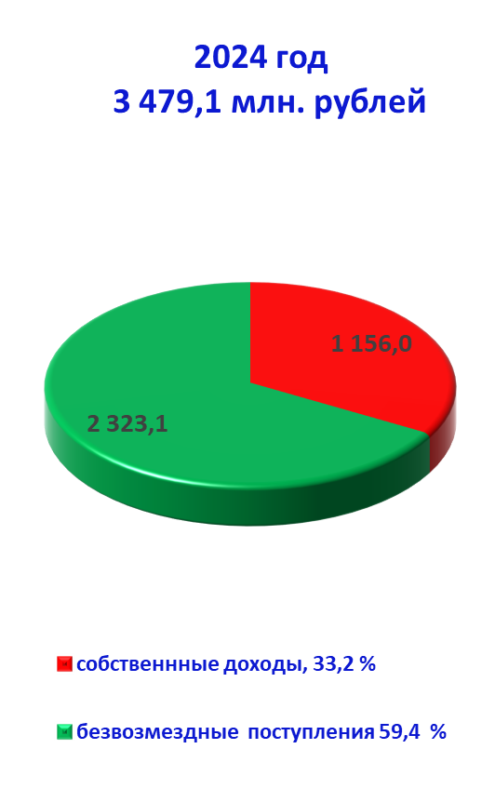
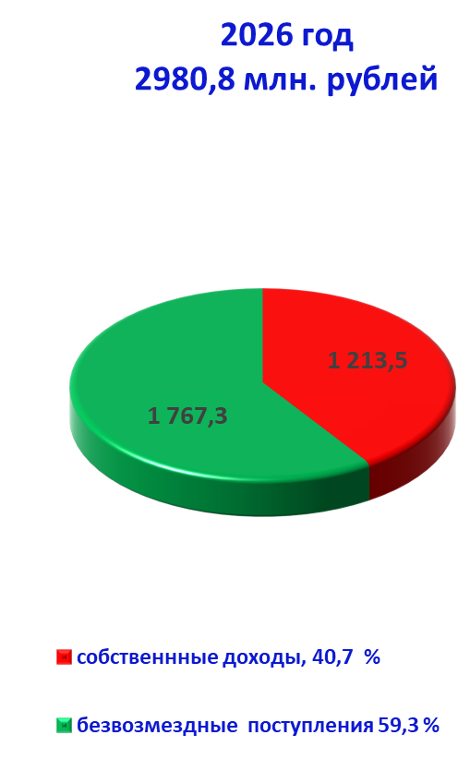
РАСХОДНАЯ ЧАСТЬ БЮДЖЕТА СОСТАВЛЯЕТ:

Slide 11
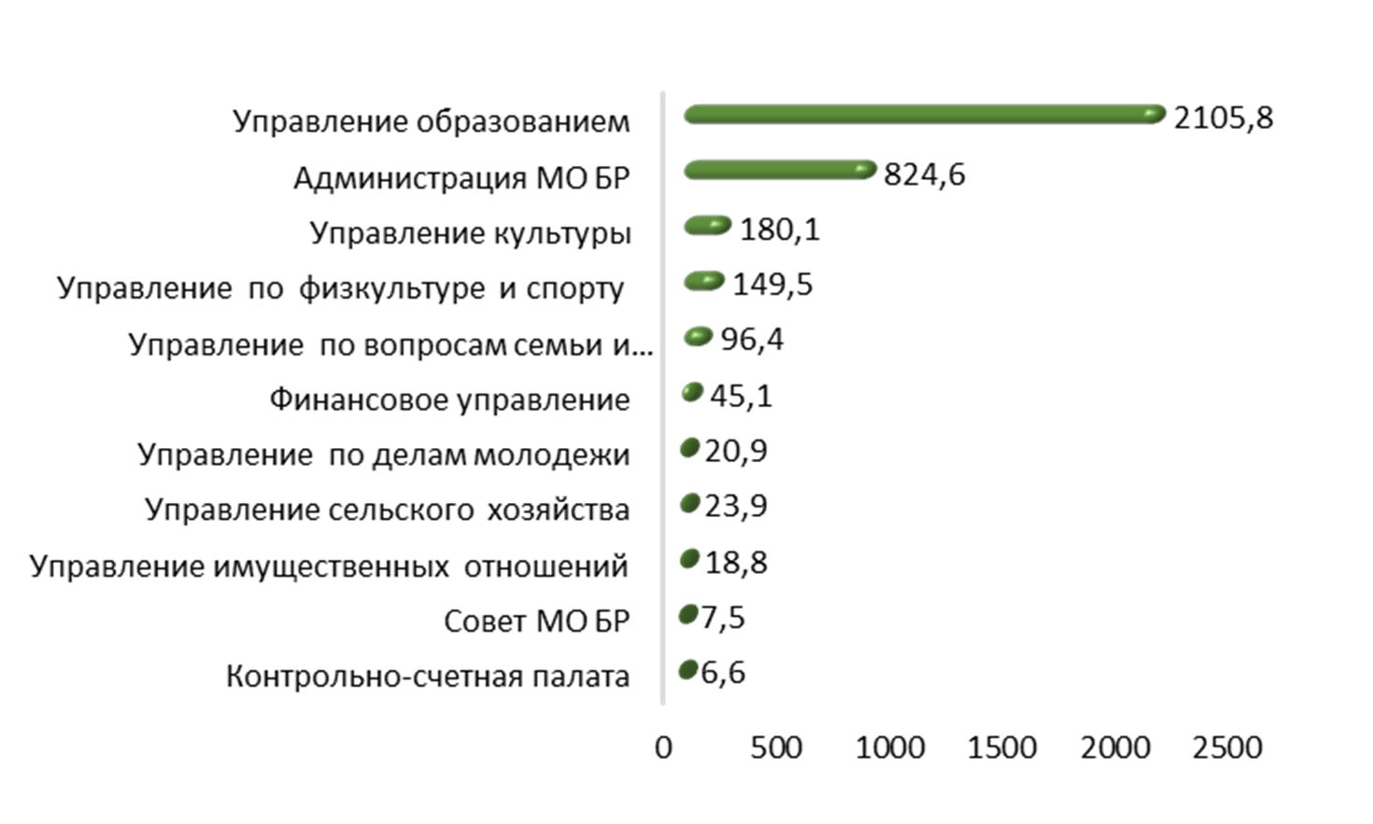

Структура бюджета МО БР в разрезе главных распорядителей бюджетных средств на 2024 год млн. рублей

Slide 12
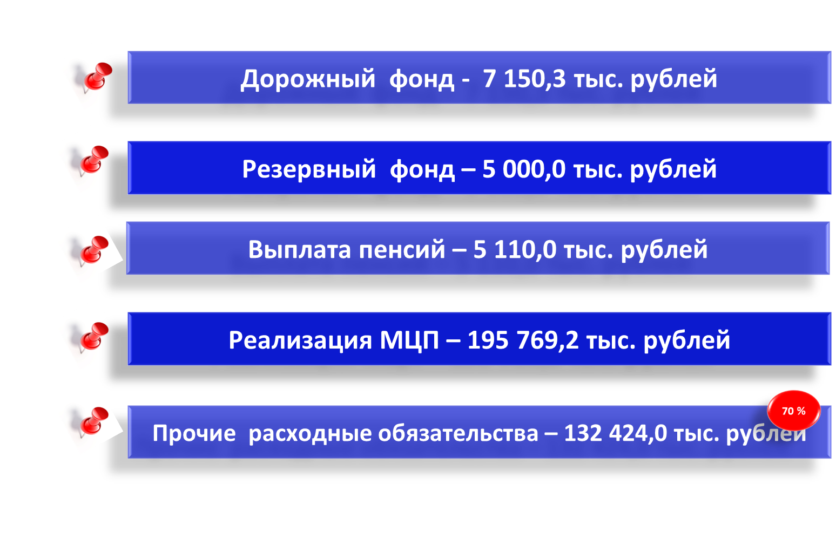
В РАСХОДНОЙ ЧАСТИ БЮДЖЕТА ПРЕДУСМОТРЕНО:

Slide 13
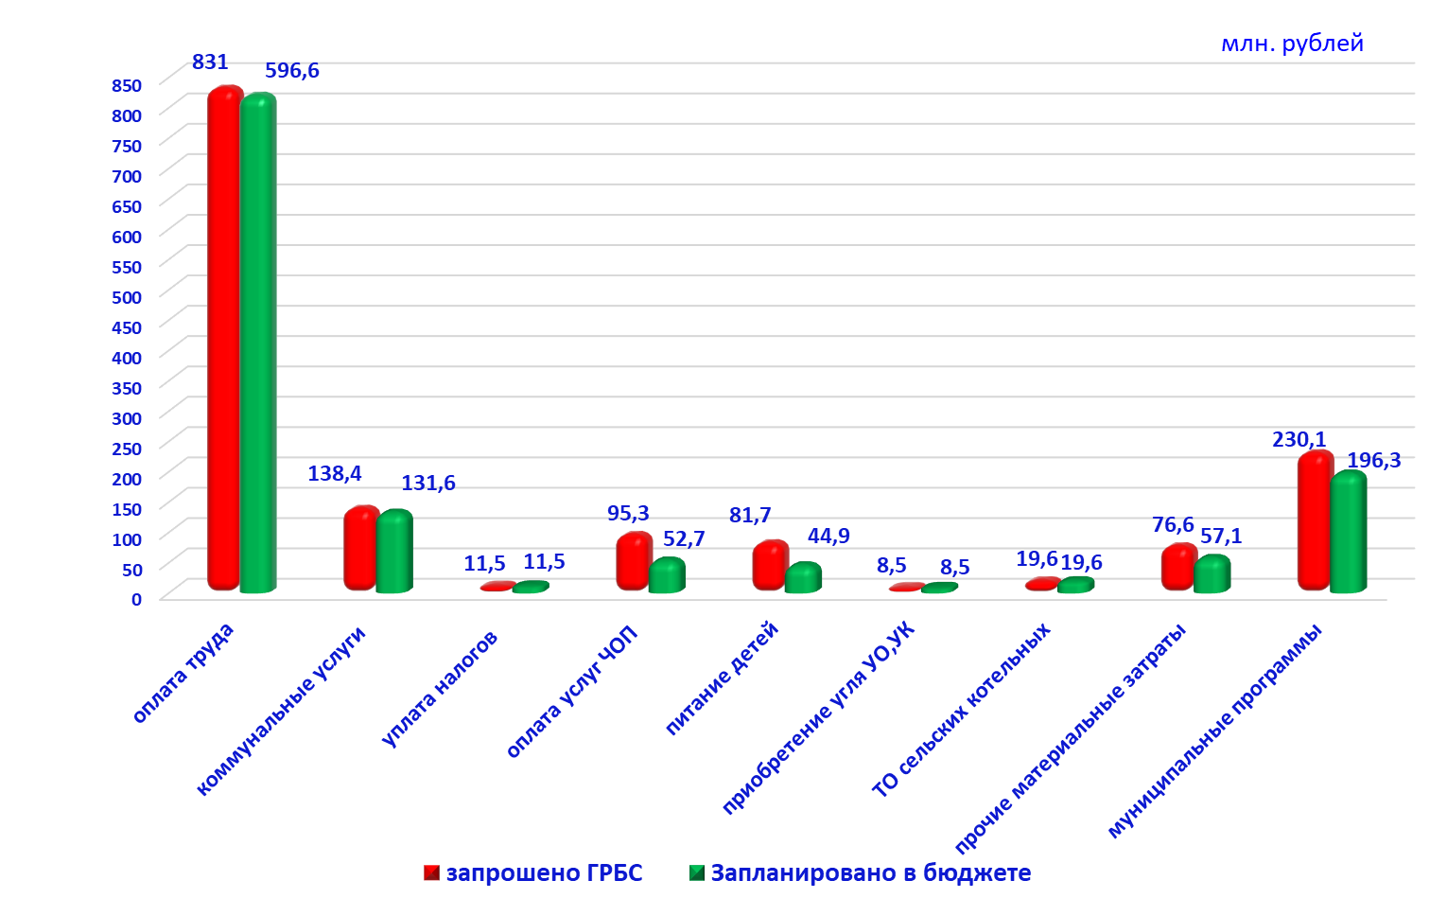
Расходы за счет собственных средств в сравнении с потребностью на 2024 год
100 %
95 %
70 %
85 %
55 %
55 %
100 %
100 %
100 %

Slide 14


Расходные обязательства, введение, установление и исполнение которых осуществляется органами местного самоуправления муниципального района
2
группа
муниципалитетов
Согласно статьи 136 Бюджетного Кодекса РФ муниципальное образование Белореченский район НЕ ИМЕЕТ ПРАВА:
превышать установленные высшим исполнительным органом государственной власти субъекта Российской Федерации нормативы формирования расходов на оплату труда депутатов, выборных должностных лиц местного самоуправления, осуществляющих свои полномочия на постоянной основе, муниципальных служащих и (или) содержание органов местного самоуправления;
устанавливать и исполнять расходные обязательства, не связанные с решением вопросов, отнесенных Конституцией Российской Федерации, федеральными законами, законами субъектов Российской Федерации к полномочиям соответствующих органов местного самоуправления.

Slide 15

Выделение средств из краевого бюджета на расходные обязательства по субсидиям и переданным полномочиям
Субсидия на капитальные вложения
266,5 мл. рублей
Субсидия на питание школьников
72,3 мл. рублей
Субсидия на обеспечение жильем молодых семей
939,9 мл. рублей
КРАЕВОЙ БЮДЖЕТ 2024год
2323,1
млн. рублей
СУБВЕНЦИЯ НА ПЕРЕДАННЫЕ ПОЛНОМОЧИЯ
1546,4 млн. рублей
Обеспечение бесплатным образованием, отдых детей, ЕГЭ и другие
ФАПЫ
и другое
Поддержка сельхоз
производства
Обеспечение жильем детей сирот

Slide 16
Межбюджетные трансферты дотации бюджетам поселений
15 000 тыс. рублей
Бжедуховское 0 тыс. рублей
Великовечненское 868,0 тыс. рублей
Первомайское 2454,1 тыс. рублей
Пшехское 1737,9 тыс. рублей
Родниковское 3064,2 тыс. рублей
Рязанское 2737,1 тыс. рублей
Черниговское 1089,6 тыс. рублей
Школьненское 0 тыс. рублей
Южненское 3049,1 тыс. рублей

Slide 17
Основные характеристики бюджета
2024 года
Доходы бюджета
Собственные доходы
Безвозмездные поступления
Всего
1156,0
млн рублей
2323,1
млн рублей
3479,1
млн рублей
Расходы бюджета
Всего расходы
бюджета
3479,1
млн рублей
Всего доходы
бюджета
3479,1
млн рублей
Дефицит (профицит)
0 млн рублей
70 %
Расходы на содержание имущества, оплата прочих работ и услуг

Slide 18
Контактная информация
Финансовое управление администрации
муниципального образования Белореченский район
Адрес: 352630, Краснодарский край, г. Белореченск, ул. Ленина, 111
Телефоны (факс) (8 86155) 2-29-35,
Электронная почта: belofin@yandex.ru

